Slide 1
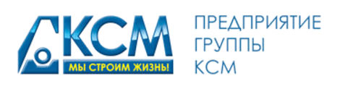


Центр непрерывного образования и дистанционных
технологий Петрозаводского
государственного университета
Выпускная аттестационная работа.
ОБЕСПЕЧЕНИЕ КОНКУРЕНТОСПОСОБНОСТИ
КОМПАНИИ НА СТРОИТЕЛЬНОМ РЫНКЕ
(на примере ООО “Стройиндустрия КСМ”)
Автор: Борисов А.В.

Slide 2
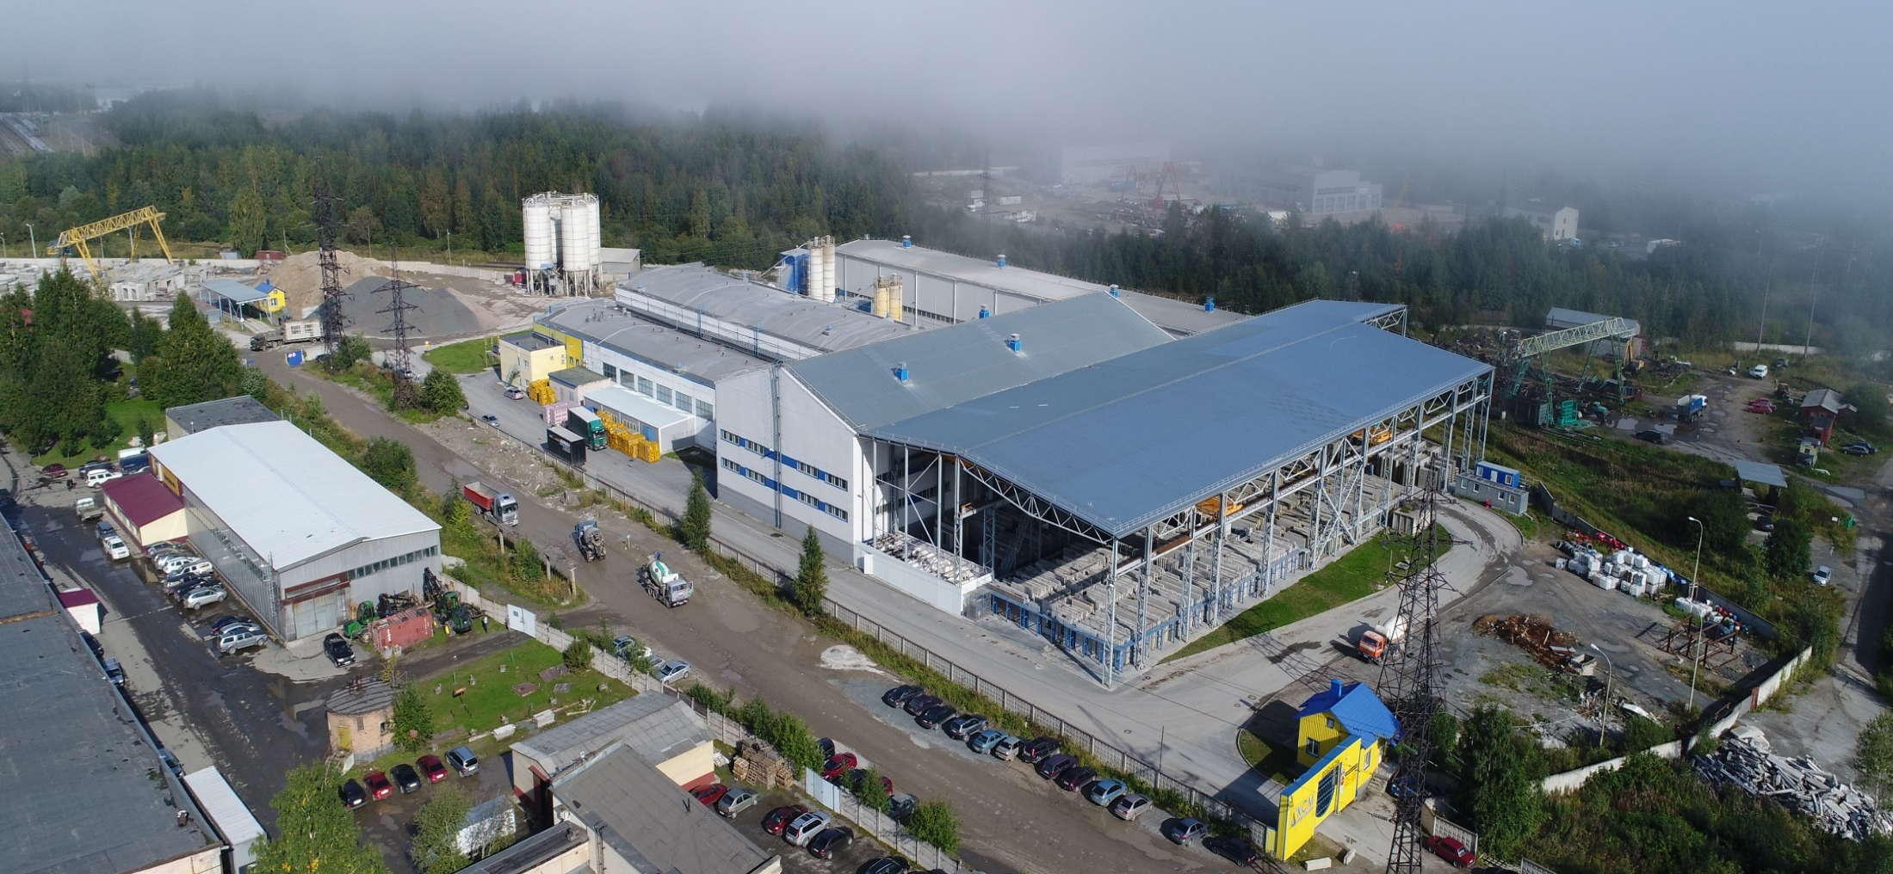
Современный завод ЖБИ
ООО «Стройиндустрия КСМ»
185031, Республика Карелия, Петрозаводск, ул. Заводская, дом 4, строение 39
E-mail
info@kcm-industry.ru production@kcm-industry.ru
Телефон
+7 (8142) 59-99-39

Slide 3
Современный завод ЖБИ
ООО «Стройиндустрия КСМ»
Завод основан в 2007 году. Производство полносборных крупнопанельных домов различных серий является главным направлением деятельности ООО «Стройиндустрия КСМ». Заказчики получают полный комплект железобетонных изделий для строительства дома, который остается только собрать на стройплощадке как конструктор.
Мощность завода составляет 61 300 куб.м. железобетонных изделий в год, что соответствует 105 000 кв.м. жилья. С момента своего основания завод выпустил 196 полносборных зданий общей жилой площадью 831 000 кв.м.
Заказчиками продукции являются более 100 строительных организаций СЗФО. За последние 7 лет половина всех новостроек Петрозаводска изготовлена из железобетонных изделий производства ООО «Стройиндустрия КСМ».
Предприятие финансово устойчиво и продолжает приносить прибыль.

Slide 5
Объемы выпуска продукции предприятия 2019-2023гг.
Показатель | Ед.изм. | 2019 | 2020 | 2021 | 2022 | 2023
Общий объем ЖБИ | куб.м | 28 855 | 36 919 | 35 483 | 37316 | 31072
Конструкции КПД | куб.м | 18 876 | 22 026 | 21 058 | 21865 | 20336
ФЛ | куб.м | 428 | 61 | 185 | 0 | 127
Пустотные плиты | куб.м | 9 552 | 14 831 | 14 240 | 15332 | 10614
Пустотные плиты | кв.м | 80 471 | 124 949 | 119 968 | 129168 | 89419
Товарный бетон | куб.м | 19 808 | 11 595 | 16 765 | 17504 | 20978
Металлоконструкции | тн | 441 | 88 | 65 | 149 | 219

Slide 6
Загрузка мощности предприятия
Загрузка мощности, % | 2019 | 2020 | 2021 | 2022 | 2023
ЖБИ без ППП | 49% | 57% | 55% | 57% | 53%
ППП | 45% | 69% | 67% | 72% | 50%
ВСЕГО ЖБИ | 48% | 62% | 59% | 62% | 52%

Slide 7
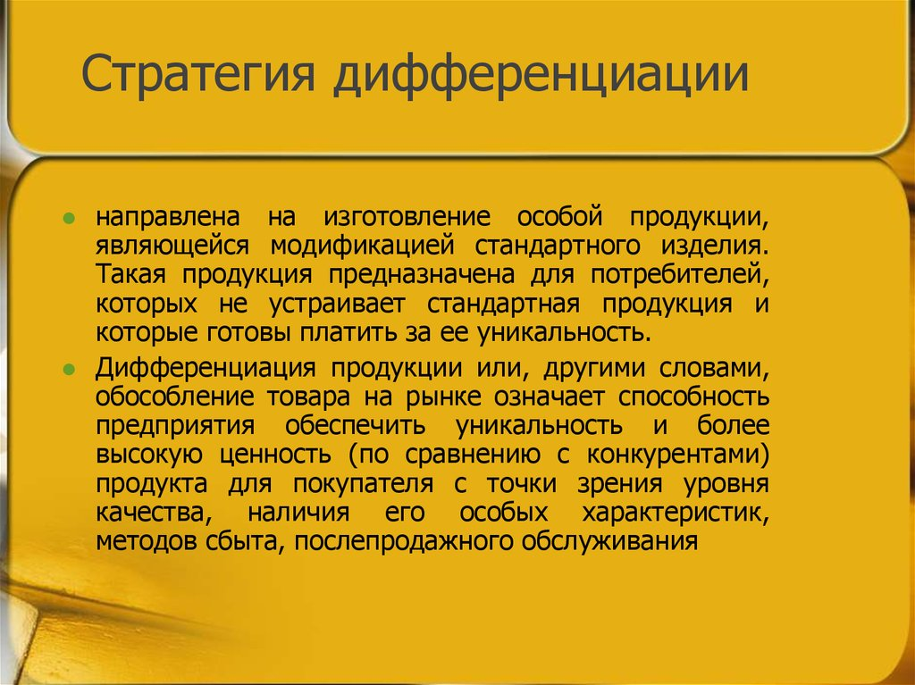

Slide 8
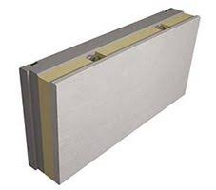
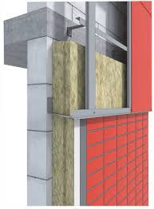
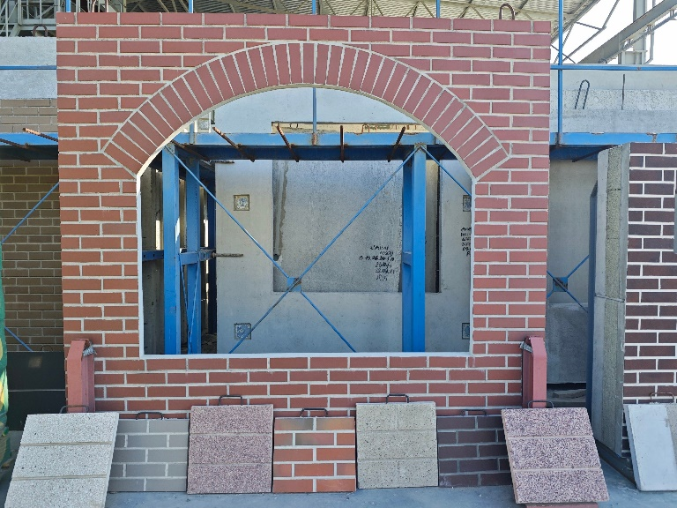
Группы фасадов
Навесной вентилируемый фасад
Традиционный фасад
Фасад с клинкерной плиткой

Slide 9
ТРЕХСЛОЙ + окраска |  |  |  | Видимая
 | Объем | Цена | Сумма | S фасада, кв.м.
НЦП 370 мм. | 127,94 | 20 935,75 | 2 678 473,28 | 115,26
НП 350 мм. (370/330) | 1134,16 | 22 151,44 | 25 123 183,39 | 3240,44
НЧП 350 мм. (370/330) | 119,72 | 22 151,44 | 2 651 958,58 | 342,06
ВСЕГО: | 1381,81 |  | 30 453 615,25 | 3697,76
Площадь квартир | 6 712,00 | жби на 1 кв.м. | 4 537,19
Стоимость окраски под ключ (хор. краска Дали)+швы |  |  | 2 995 765,16 | без НДС
Стоимость окраски+швы под ключ на 1 кв.м. квартир |  |  | 446,33 | без НДС
ИТОГО |  |  | 33 449 380,41 | 4983,52
ТРЕХСЛОЙ + клинкер 5000 |  |  |  | Видимая
 | Объем | Цена | Сумма | S фасада, кв.м.
НЦП 370 мм. без клинкера | 127,94 | 20 935,75 | 2 678 473,28 | 115,26
НП 350 мм. (370/330) клинкер | 1134,16 | 28451,44 | 32 268 363,39 | 3240,44
НЧП 350 мм. (370/330) клинкер | 119,72 | 28451,44 | 3 406 191,08 | 342,06
ВСЕГО: | 1381,81 |  | 38 353 027,75 | 3697,76
Площадь квартир | 6 712,00 | жби на 1 кв.м. | 5 714,10
Стоимость отделки фасада+швы |  |  | 1 204 515,16 | без НДС
Стоимость окраски+швы под ключ на 1 кв.м. квартир |  |  | 179,46 | без НДС
ИТОГО |  |  | 39 557 542,91 | 5893,56
ОДНОСЛОЙ + вентфасад |  |  |  | Видимая
 | Объем | Цена факт дог. | Сумма | S фасада, кв.м.
НЦП 180 мм. | 62,24 | 20 498,98 | 1 275 856,52 | 115,26
НП 180 мм. | 583,28 | 22 603,27 | 13 184 035,33 | 3240,44
НЧП 180 мм. | 61,57 | 20 824,12 | 1 282 141,07 | 342,06
ВСЕГО: | 707,09 |  | 15 742 032,91 | 3697,76
Площадь квартир | 6 712,00 | жби на 1 кв.м. | 2 345,36
Стоимость вентфасада под ключ |  |  | 24 035 435,19 | без НДС
Стоимость вентфасада под ключ на 1 кв.м. квартир |  |  | 3 580,96 | без НДС
ИТОГО |  |  | 39 777 468,09 | 5926,32

Slide 10
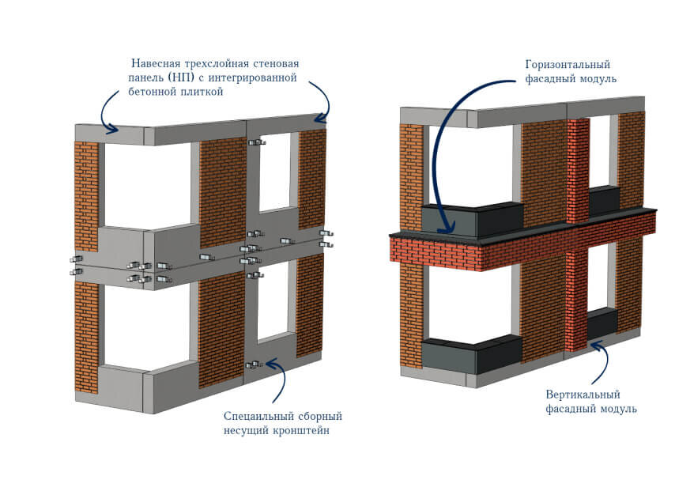
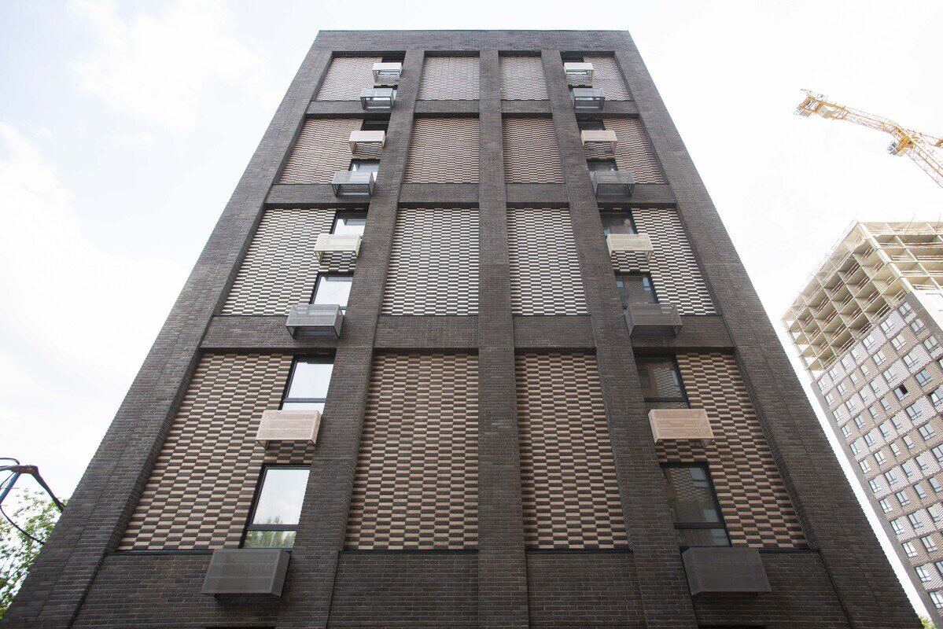
Уникальное торговое предложение
Наружная стеновая панель с кронштейнами (слева) и готовый вариант с установленными фасадными модулями (справа)
Готовый объемный фасад с использованием фасадных систем на одном из объектов ПИК

Slide 11
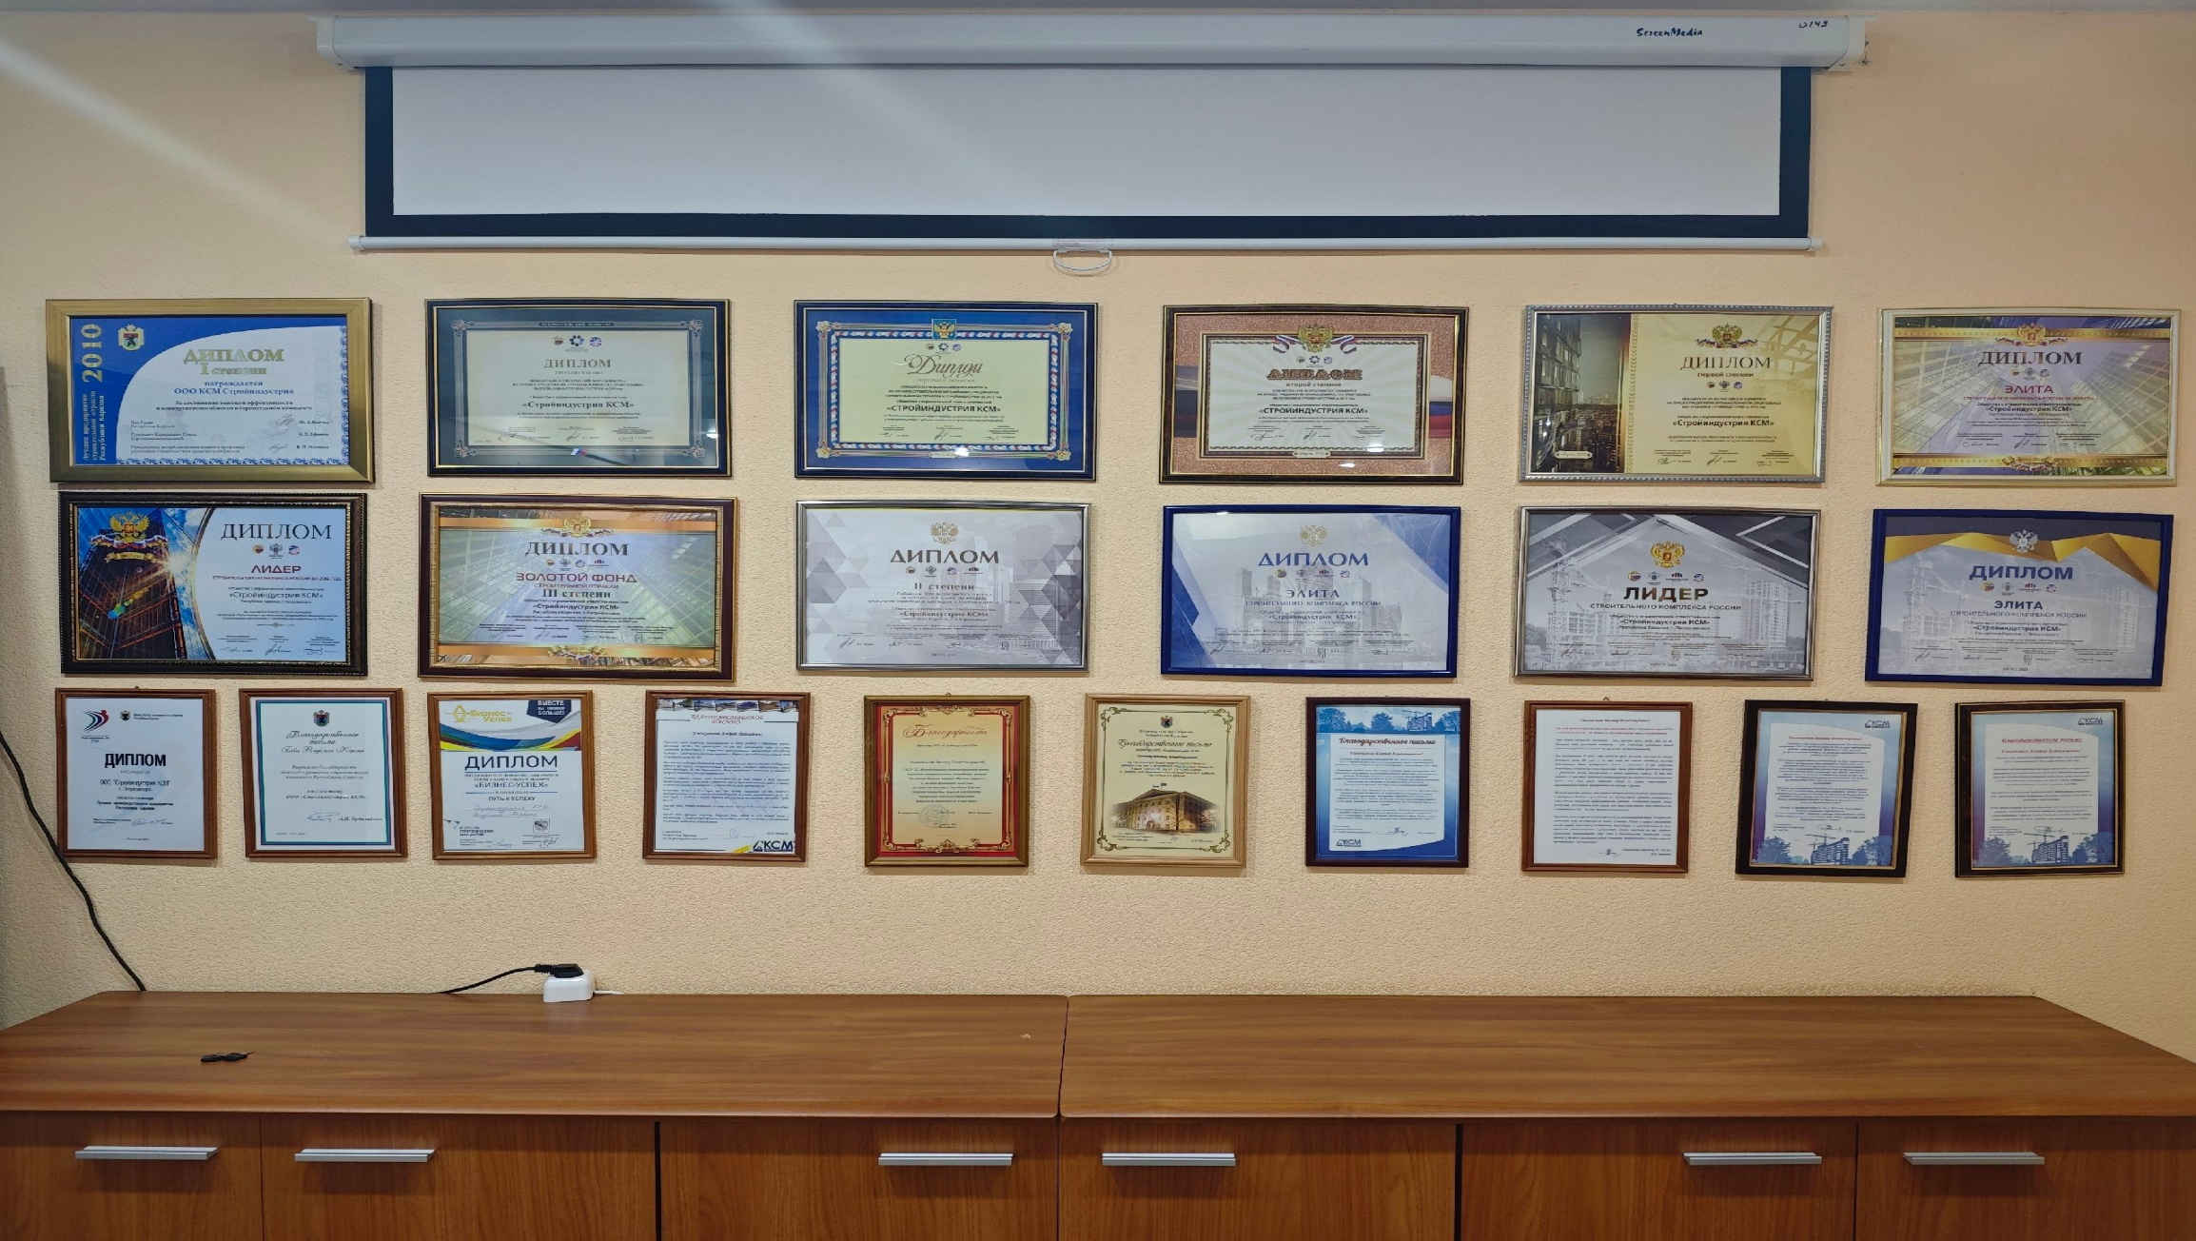
НАГРАДЫ ПРЕДПРИЯТИЯ

